Slide 1


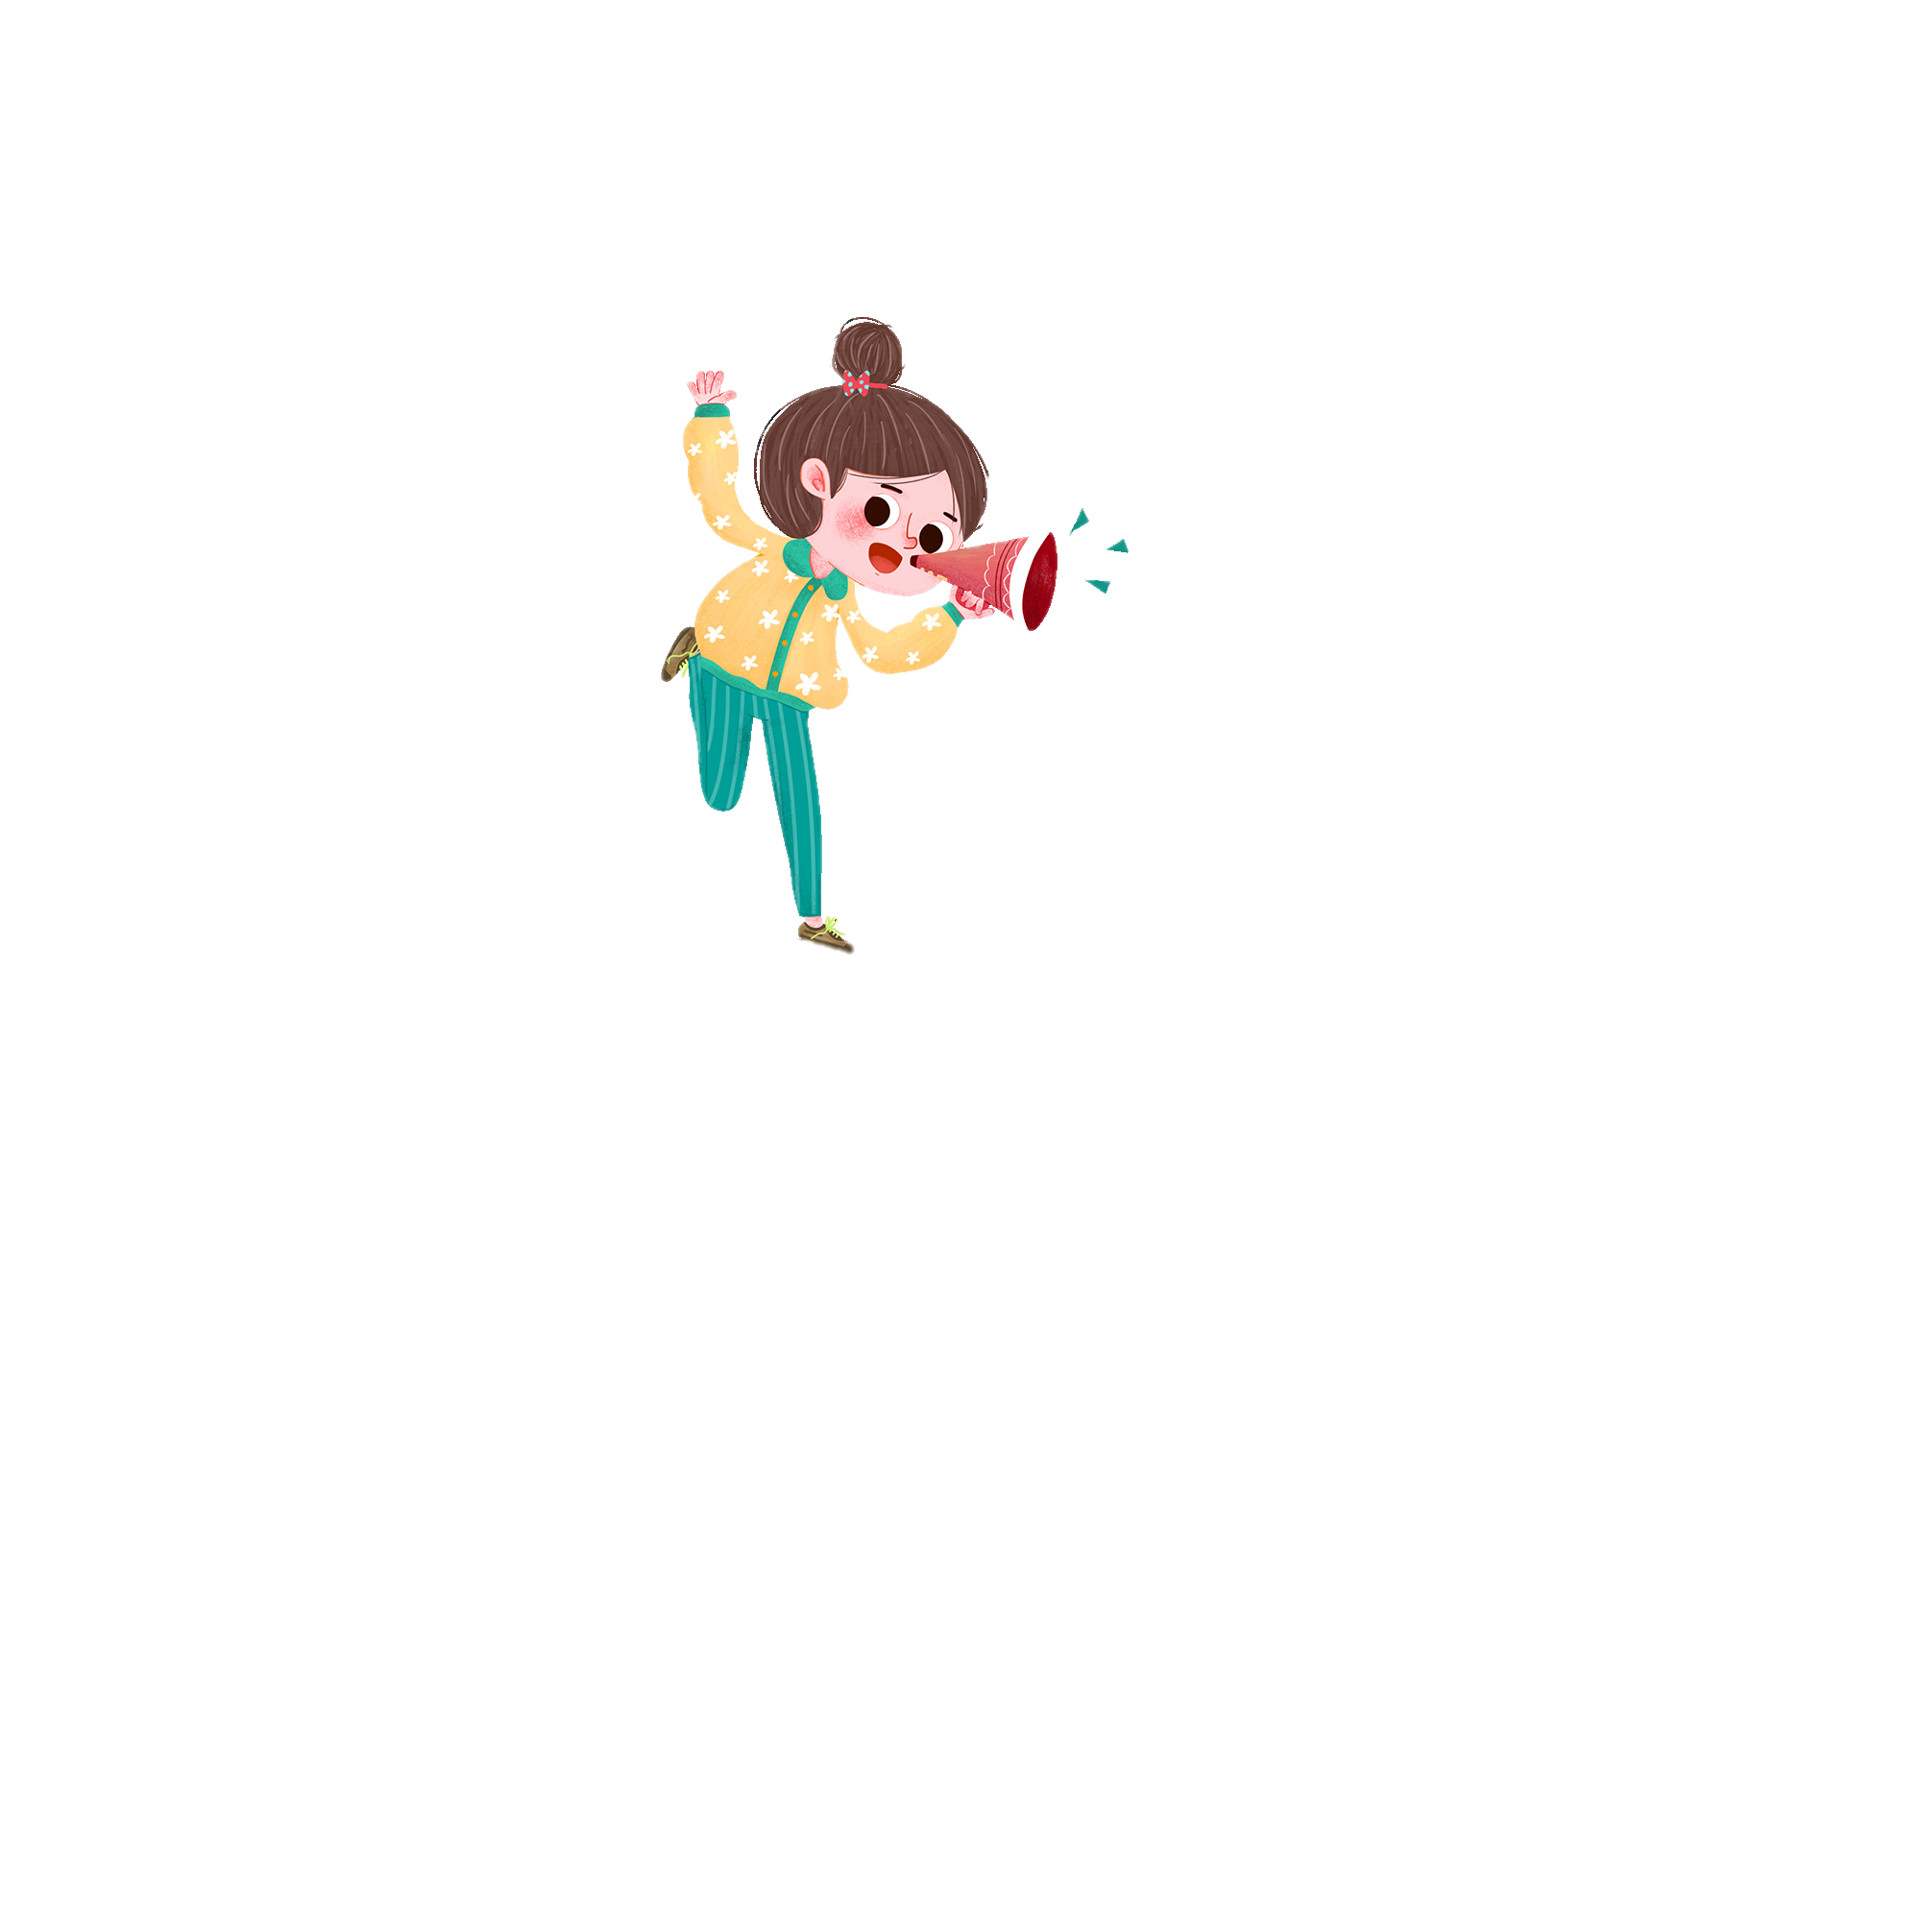



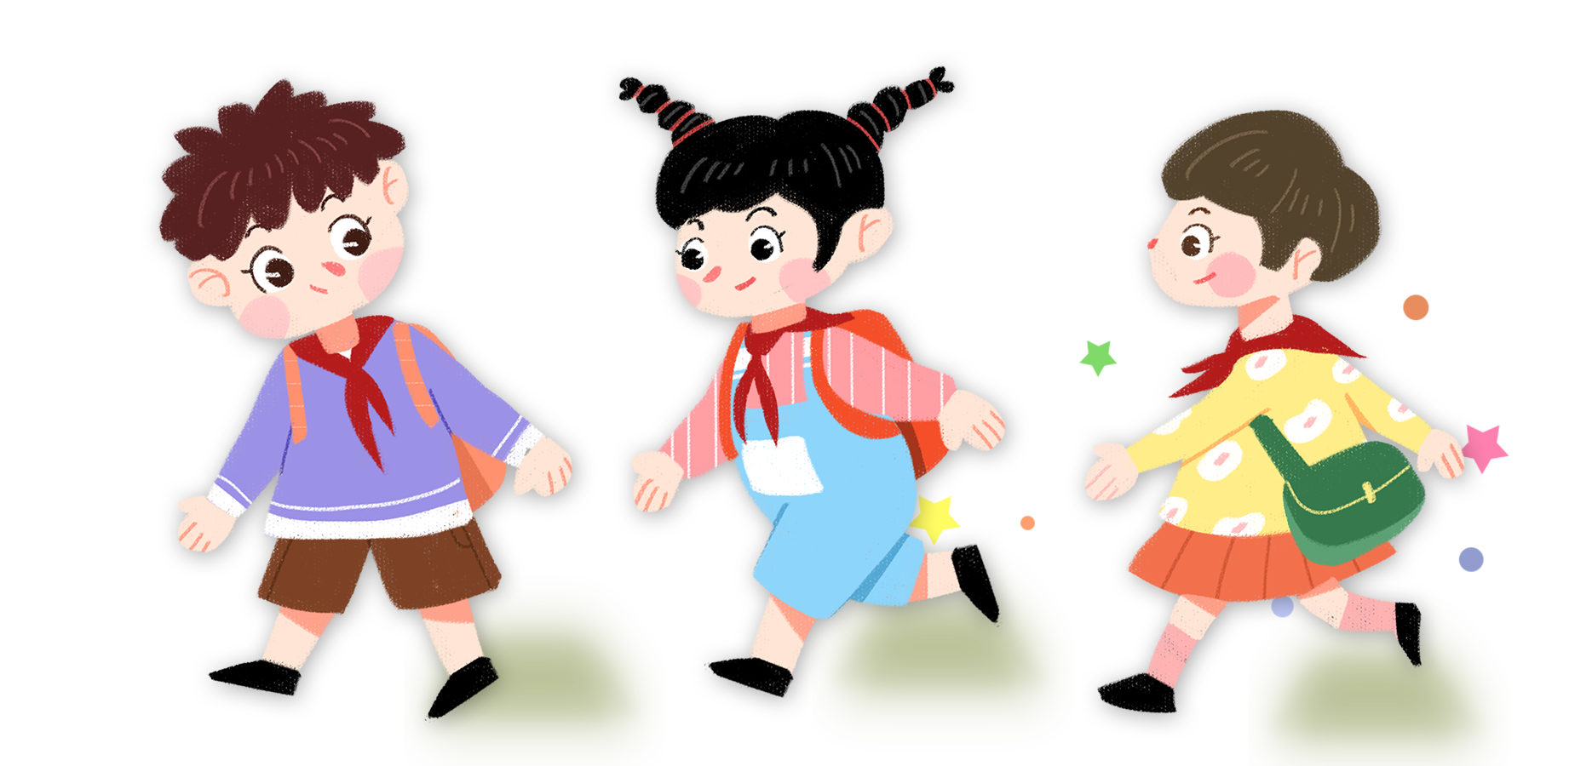
Măng Non
Măng Non

Slide 2
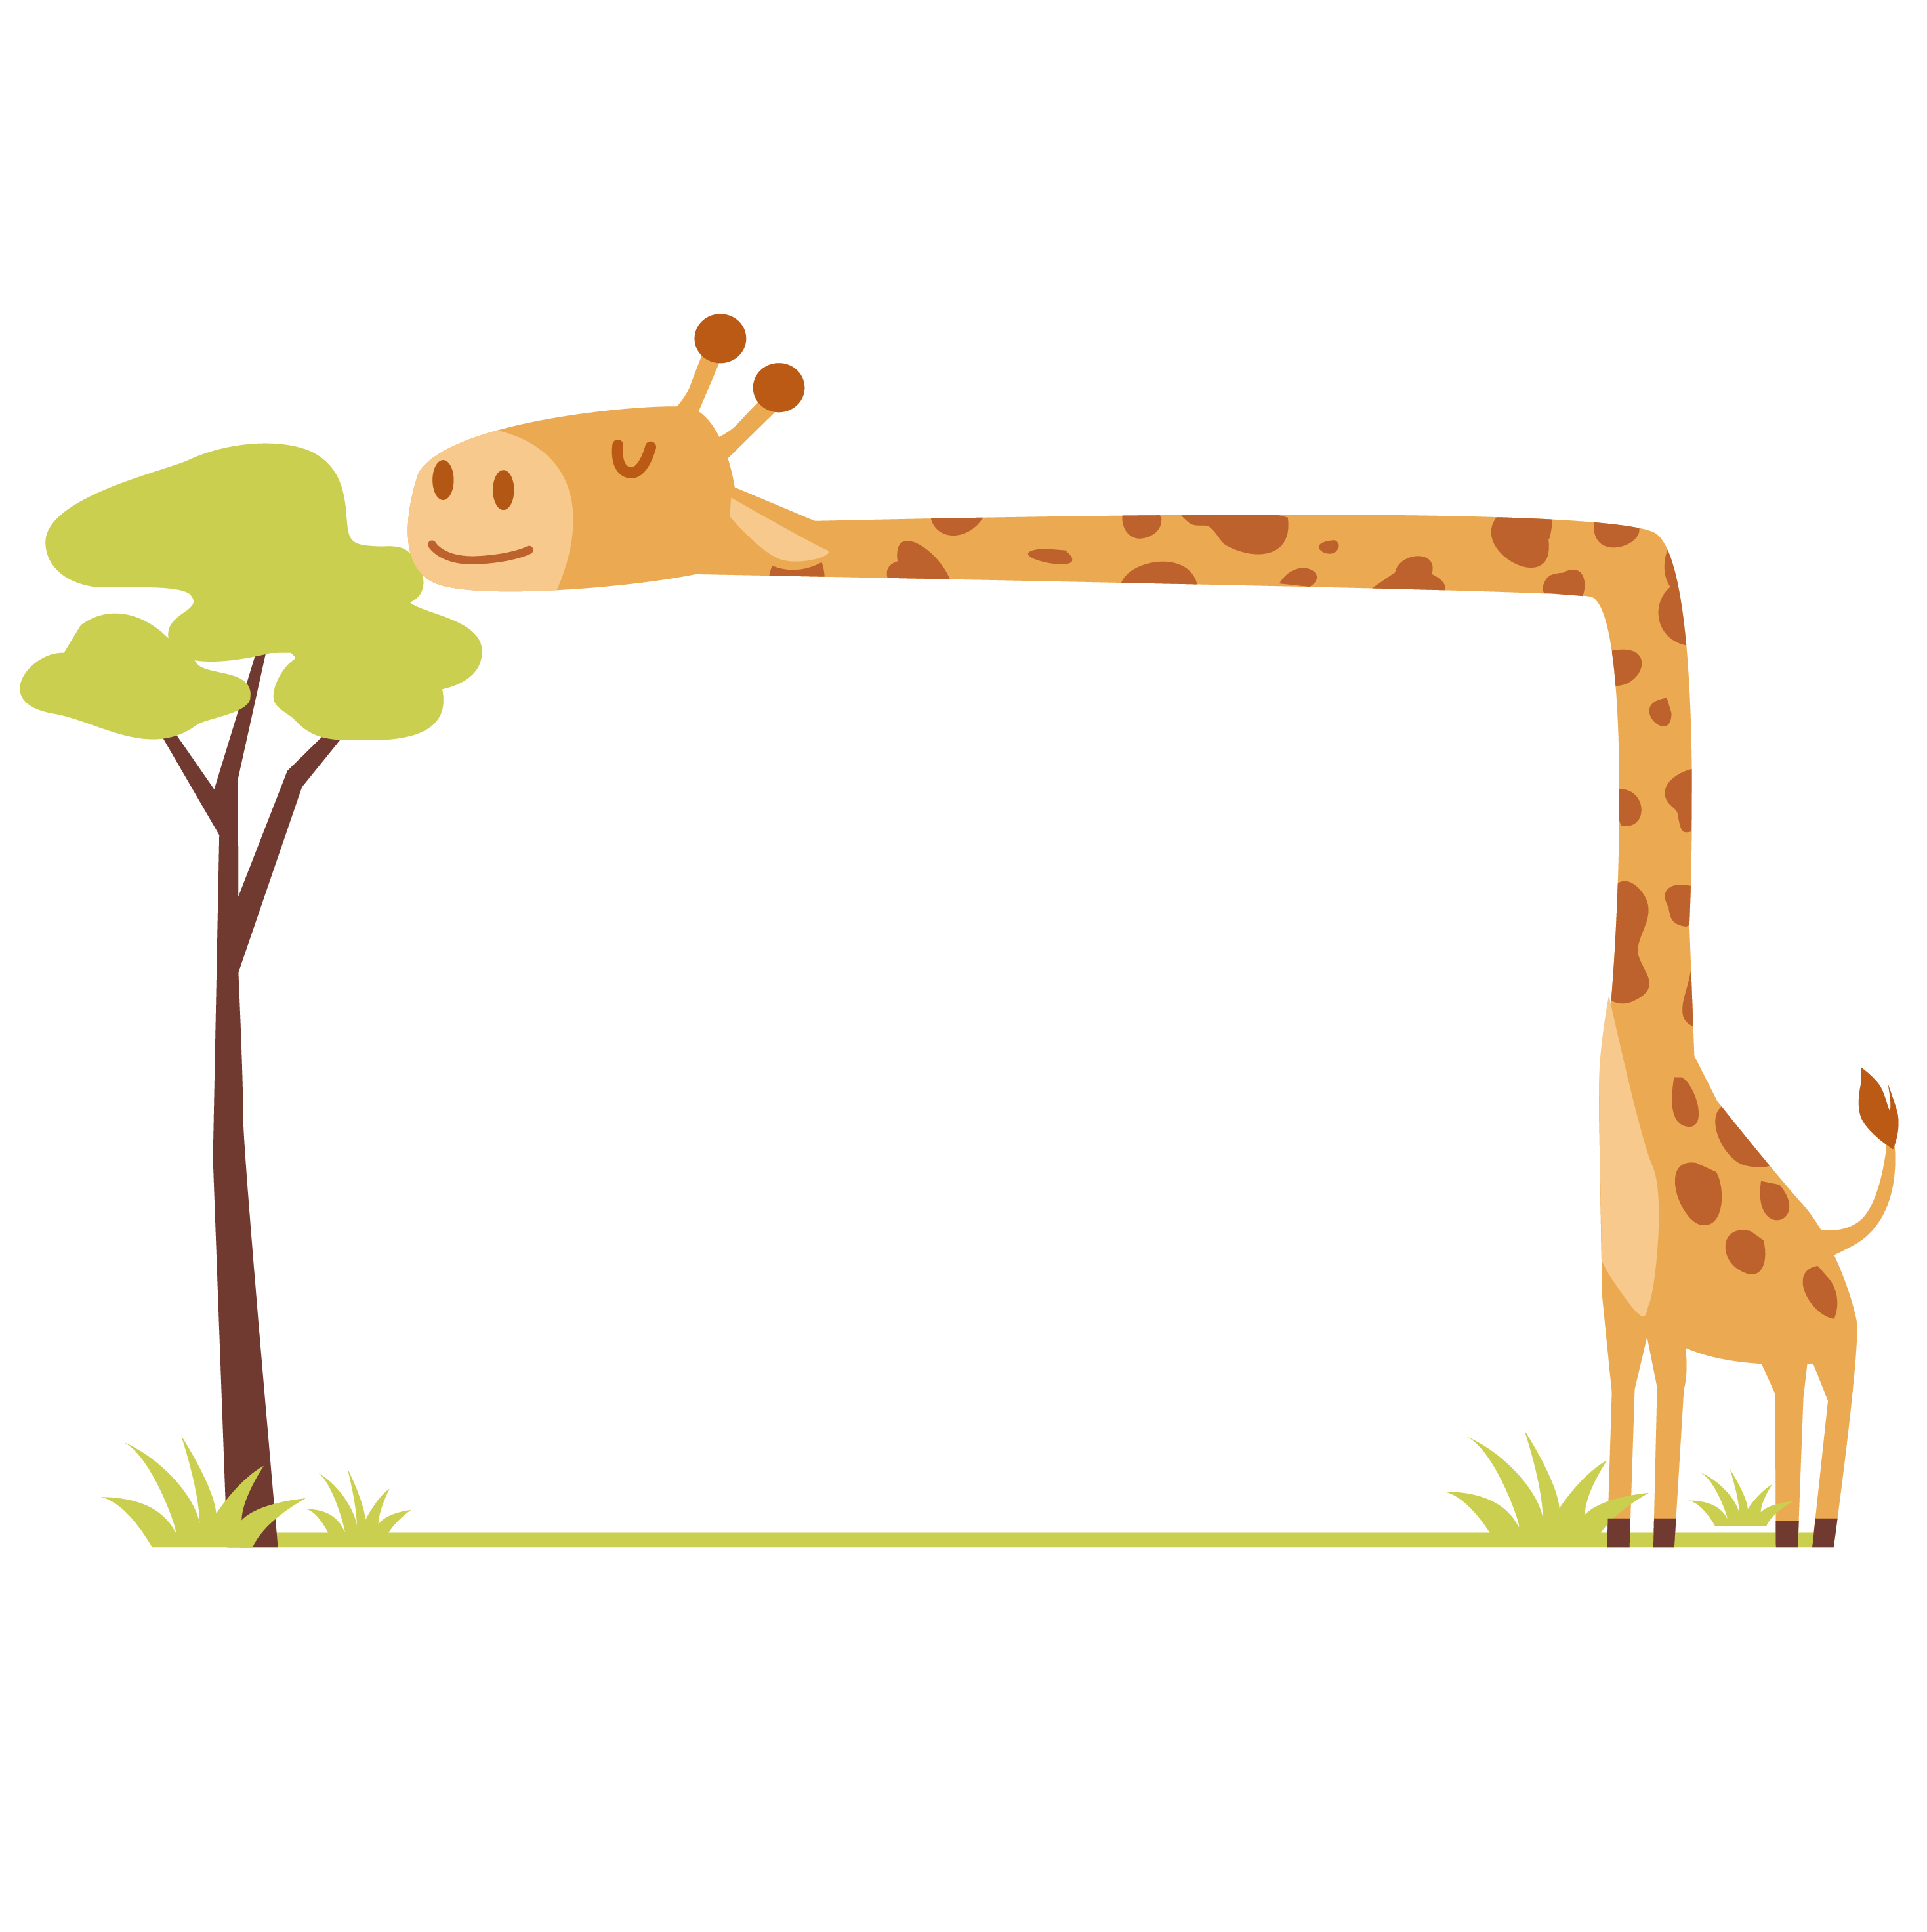

Tính được phép cộng (qua 10) bằng cách nhẩm hoặc tách số.
Hình thành được bảng cộng (qua 10).
Vận dụng được phép cộng (qua 10) vào giải các bài toán thực tế.
Hình thành năng lực giải quyết vấn đề toán học qua hoạt động khám phá, tìm ra cách tính thích hợp.
Rèn luyện năng lực tư duy và lập luận toán học thông qua hoạt động khám phá, tự tìm ra cách tính thích hợp.
Rèn luyện năng lực tư duy và lập luận toán học, năng lực giao tiếp toán học thông qua liên hệ giải quyết các bài tập vận dụng.

Slide 3




Slide 4


Slide 5


Cách chơi: Người chơi chỉ làm theo những gì người quản trò khi nào người quản trò nói có kèm theo từ “mời bạn”.

Slide 6


Slide 7

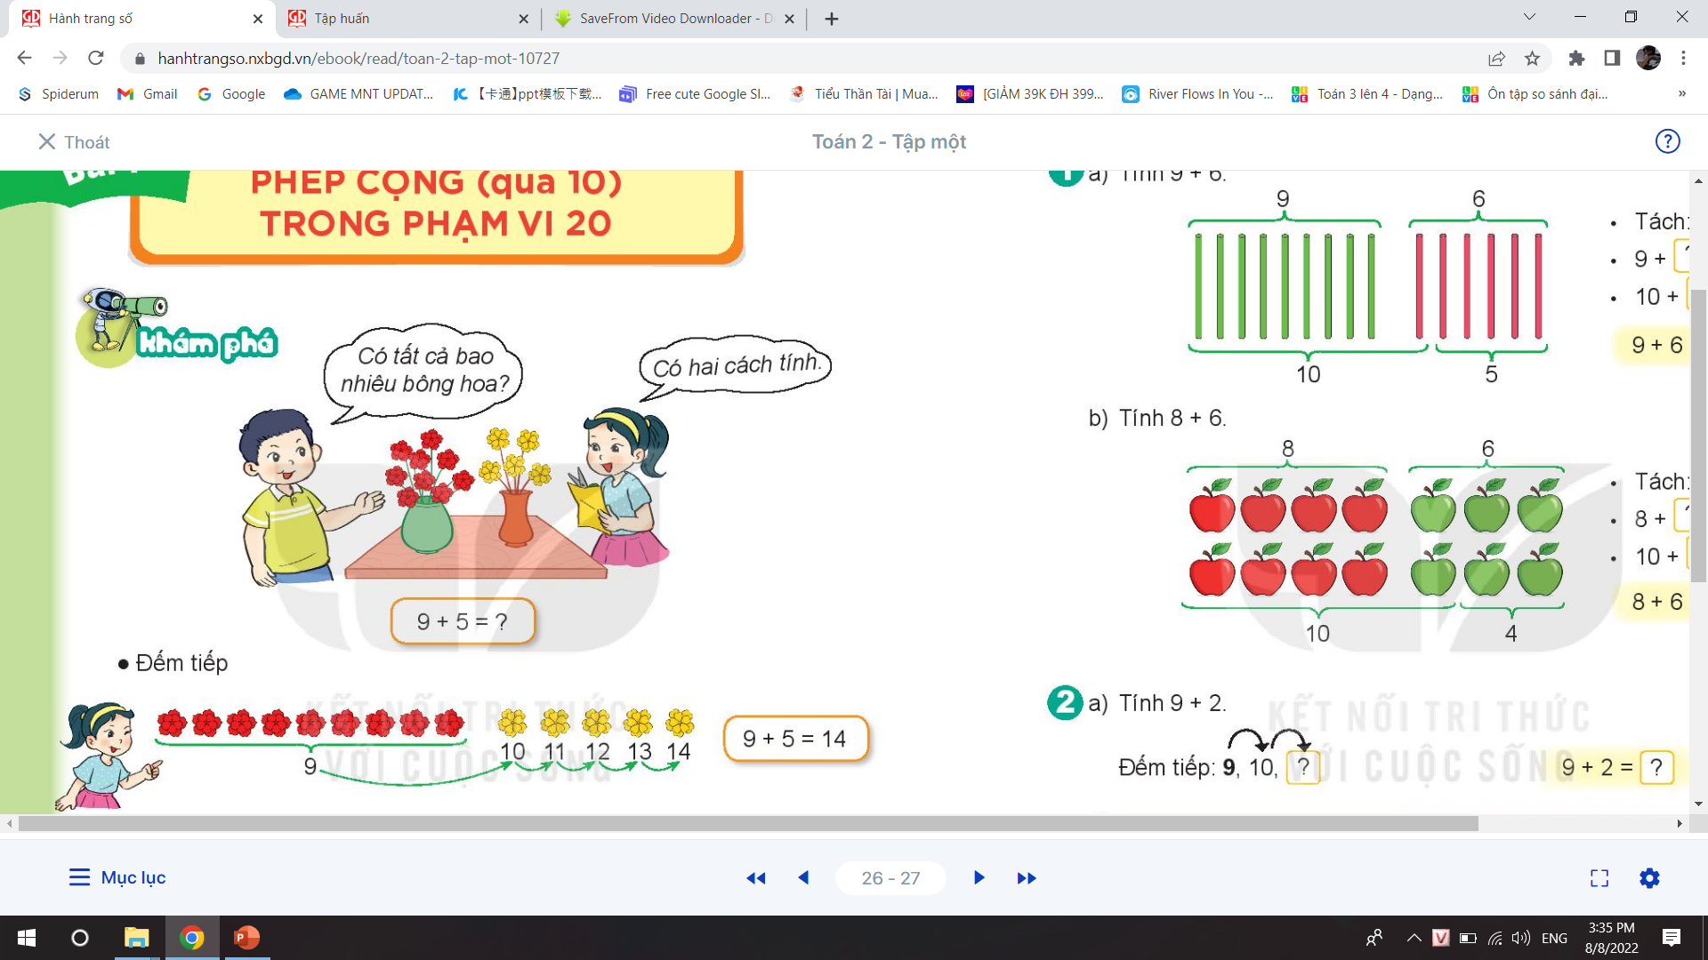


Để biết có tất cả bao nhiêu, ta làm phép tính gì?
Có bao nhiêu
bông hoa màu đỏ?
Có bao nhiêu
bông hoa màu vàng?
Ta tính như thế nào?
9
+
5
=

Slide 8

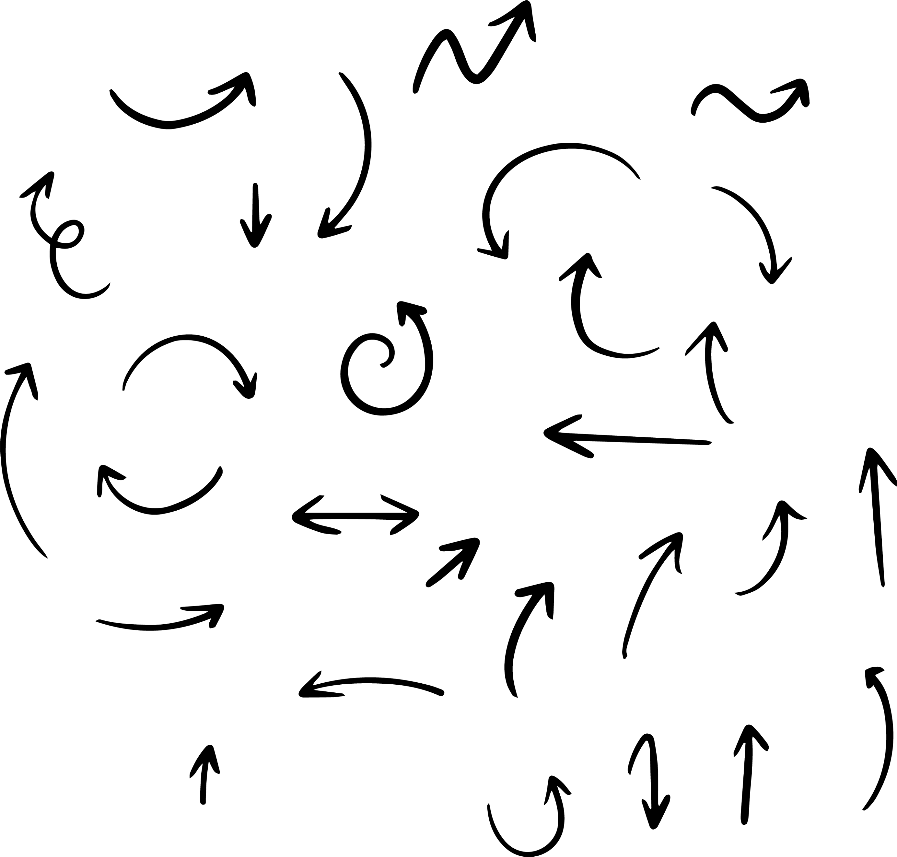


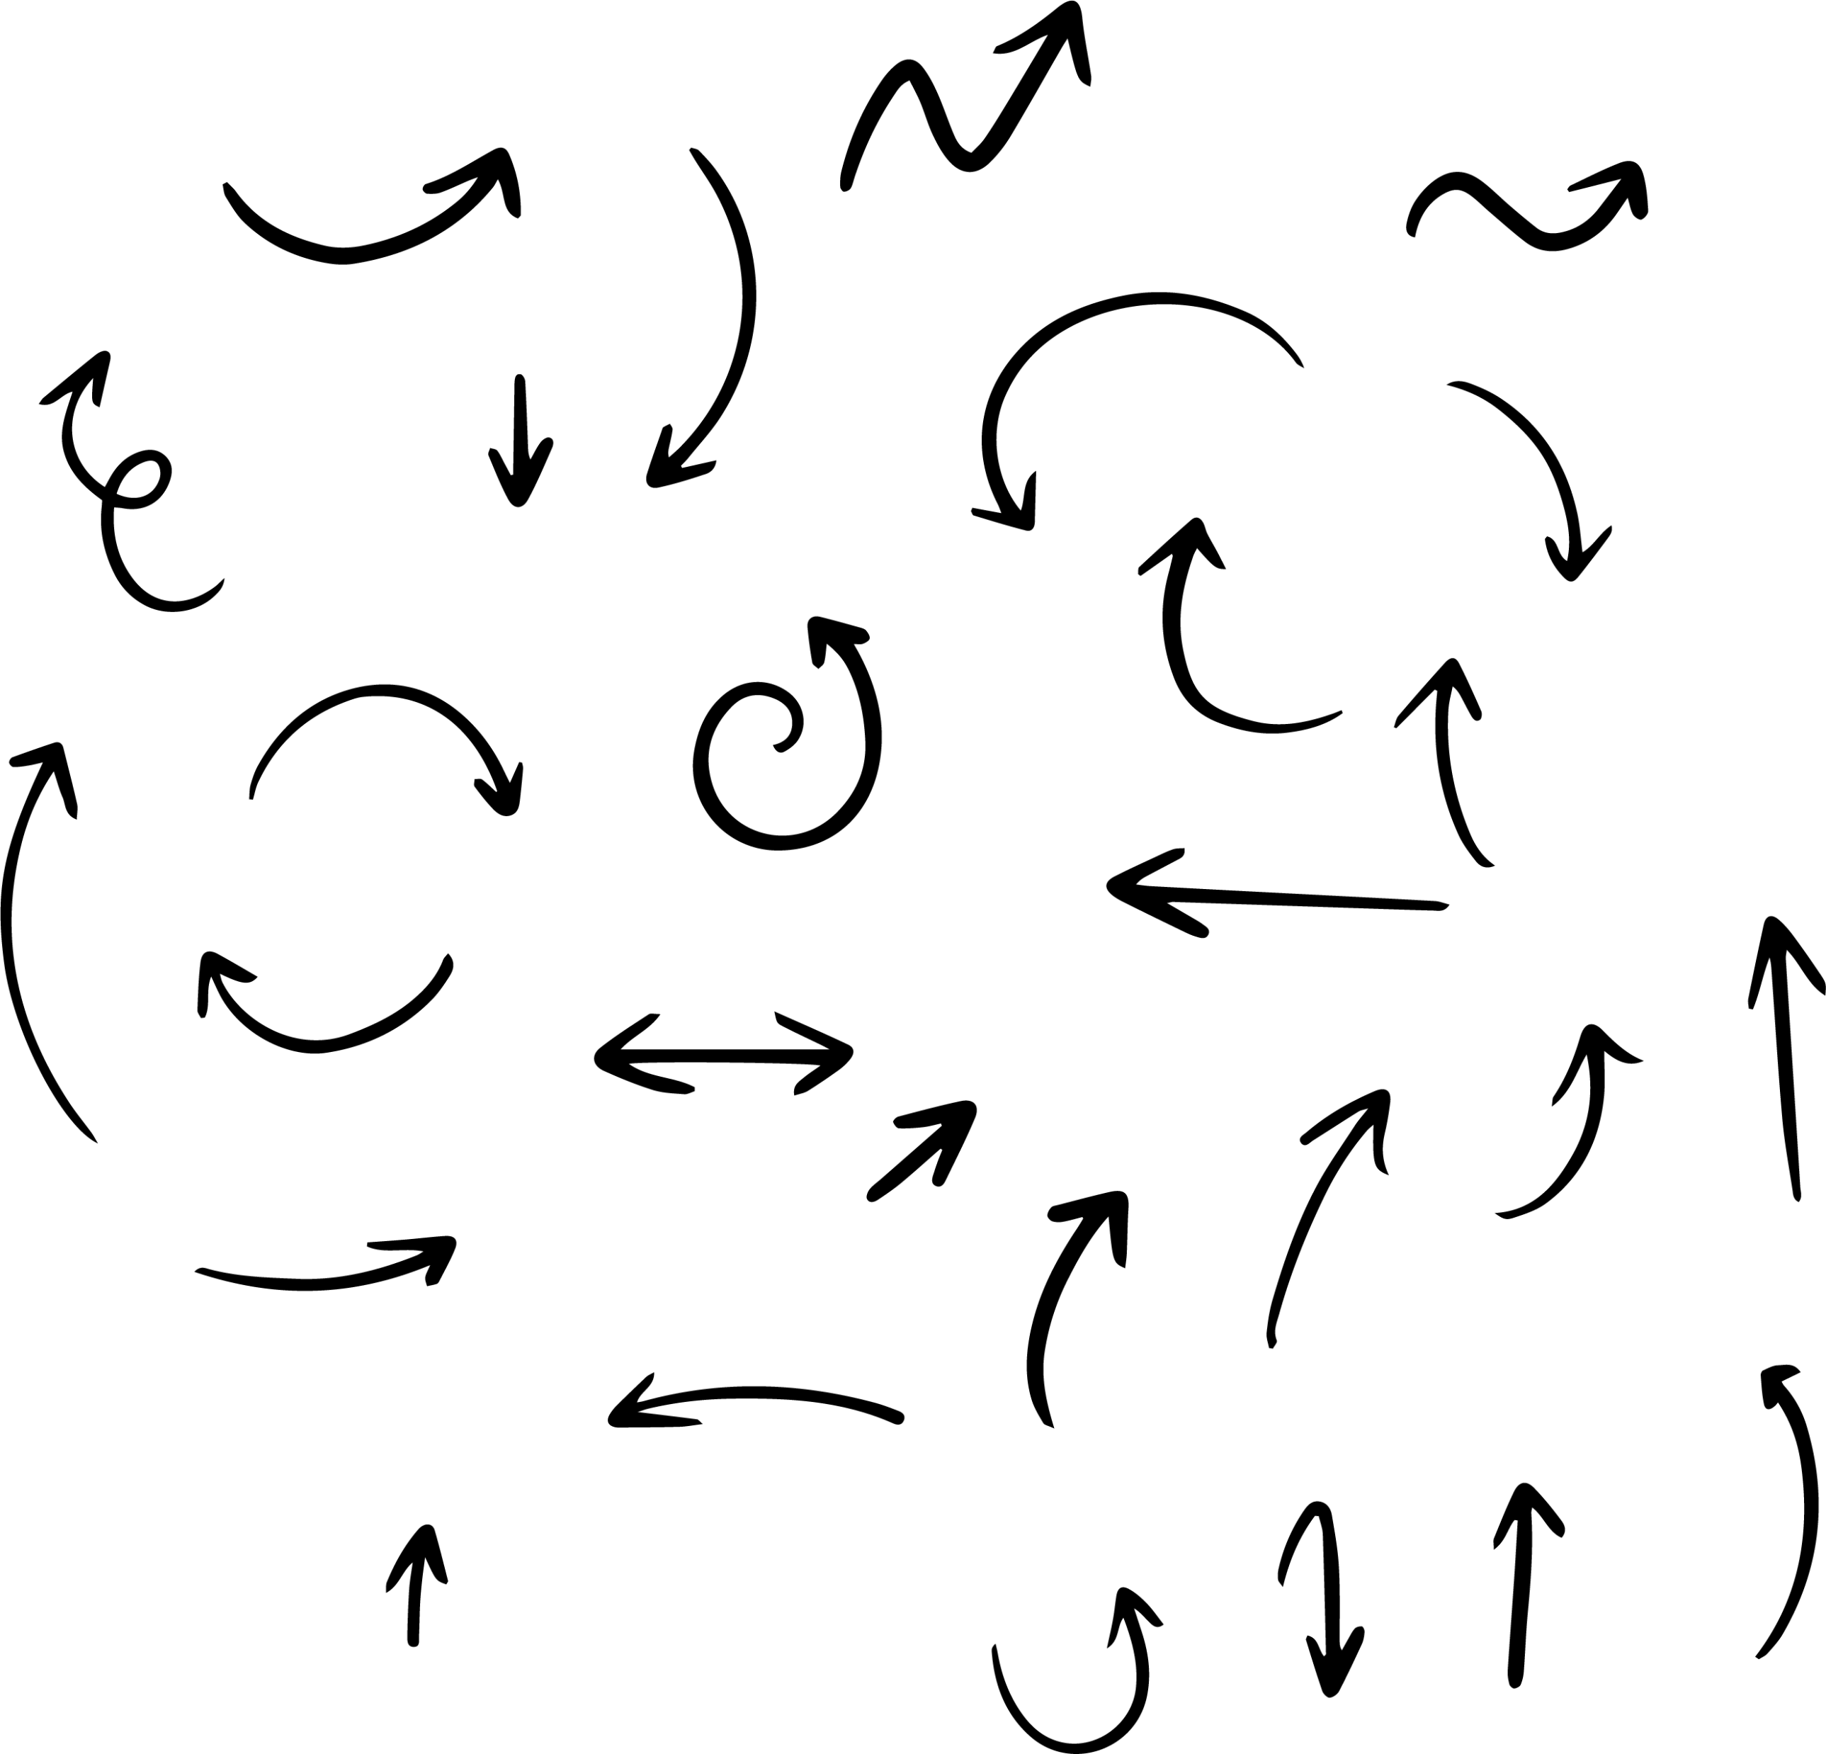
10
11
12
13
14
9
9
+
5
=
14

Slide 9
9
5
4
10

Slide 10
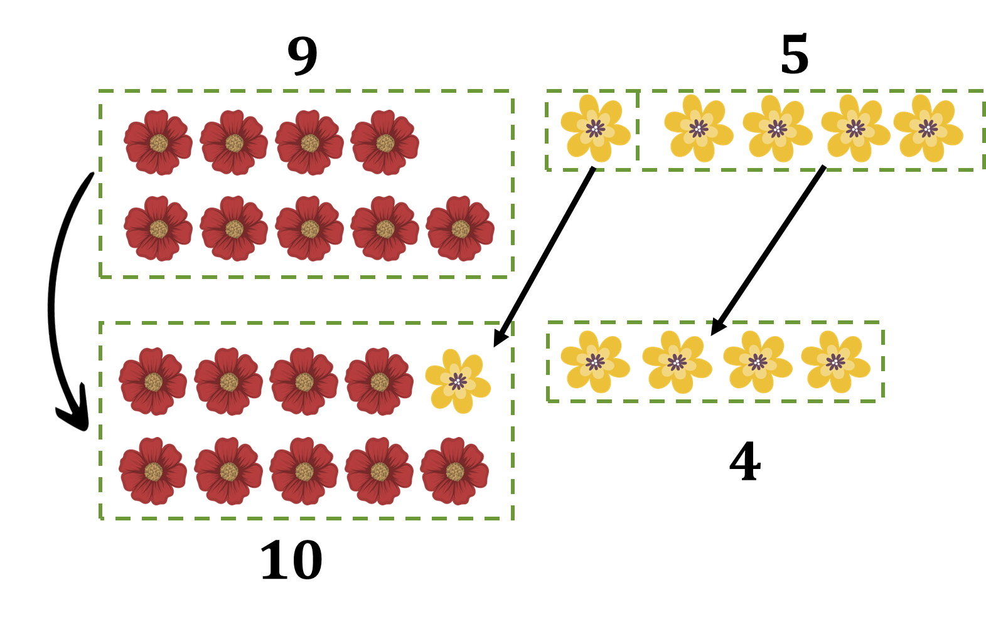
Tách số
Tách:
5 = 1 + 4
9 +
1
=
10
10 +
4
=
14
9 + 5 =
14

Slide 11


Slide 12
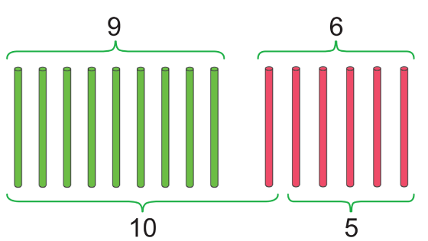
1
a) Tính 9 + 6
Tách:
6 = 1 + 5
9 +
1
=
10
10 +
5
=
15
9 + 6 =
15

Slide 13
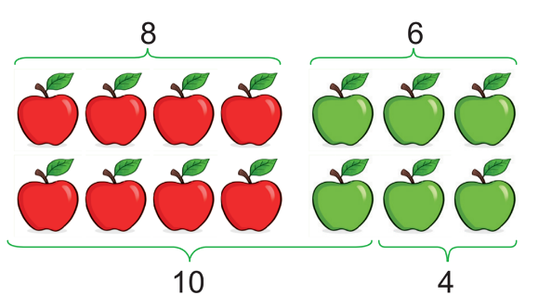
1
a) Tính 8 + 6
Tách:
6 = 2 +
4
8 +
2
=
10
10 +
4
=
14
8 + 6 =
14

Slide 14
2
a) Tính 9 + 2
Đếm tiếp:
9, 10,
11
9+ 2 =
11

Slide 15
2
b)
Tính 9 + 3
Tính 9 + 7
Tách:
3 = 1 + 2
Tách:
7 = 1 + 6
9 +
1
=
10
9 +
1
=
10
10 +
2
=
12
10 +
=
16
6
9 + 3 =
12
9 + 7 =
16

Slide 16
2
c)
8 + 3 =
8 + 5 =
11
13
8 + 4 =
12

Slide 17


Hoàn thành bài tập
Chuẩn bị bài tiếp theo

Slide 18



Slide 19


Soạn bài giảng yêu cầu các khối lớp
Thiết kế bài giảng E – Learning
MĂNG NON – TÀI LIỆU TIỂU HỌC
Mời truy cập: MĂNG NON- TÀI LIỆU TIỂU HỌC | Facebook
ZALO : 0382348780 - 0984848929

